Slide 1






CHÀO MỪNG CÁC EM ĐẾN VỚI TIẾT
Đạo đức
LỚP 1

Slide 2


Slide 3
Khởi động
Em cùng các bạn hát bài “Không xả rác”, sáng tác: Đông Phương Tường

Slide 4

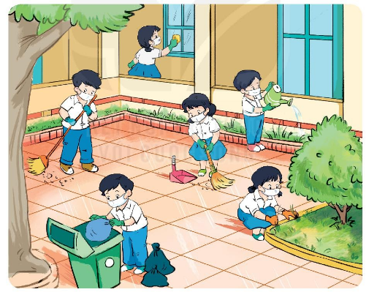
Em cần làm gì để giữ gìn vệ sinh trường, lớp?
Vì sao chúng ta cần giữ vệ sinh trường, lớp?

Slide 5


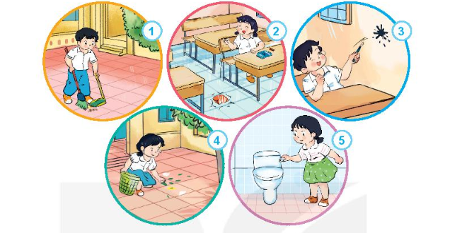

Em đồng tình hoặc không đồng tình với việc làm của bạn nào? Vì sao?

Slide 6

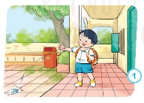
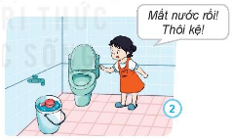
Em sẽ khuyên bạn điều gì khi gặp các tình huống sau?
Hãy nhìn xung quanh em xem có rác không. Nếu có hãy nhặc rác bỏ vào thùng rác.

Slide 7

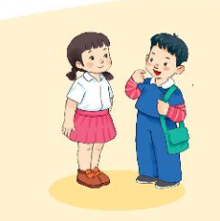
Cùng nhau gữ gìn vệ sinh
Trường lớp sạch đẹp, chúng mình khỏe, vui.

Slide 8

Củng cố

